Slide 1
Zabaw
na czas kwarantanny

Slide 2
Przygotowałyśmy dla Was 101 pomysłów na zagospodarowanie wolnego czasu. Mamy nadzieję, że dzięki temu trochę umilimy wam czas. W tej prezentacji znajdziecie pomysły na gry karciane, gry z kośćmi, rysowanie, prace plastyczne i inne, niekoniecznie oczywiste pomysły. Bawcie się dobrze i pamiętajcie – Wasza wyobraźnia nie ma ograniczeń, sami możecie stworzyć nie 101 pomysłów na gry i zabawy a 1001 ☺.

Slide 3
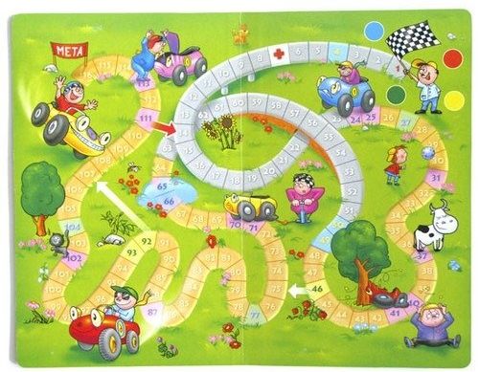
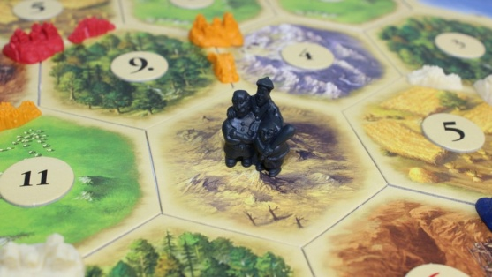
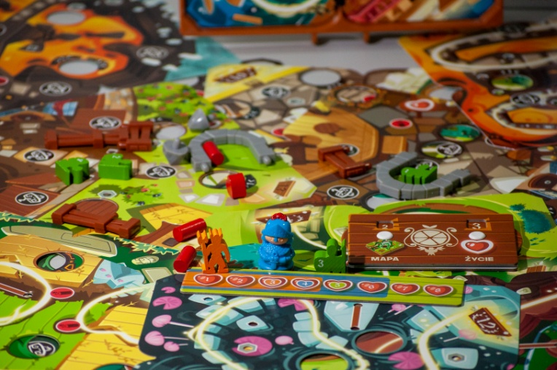
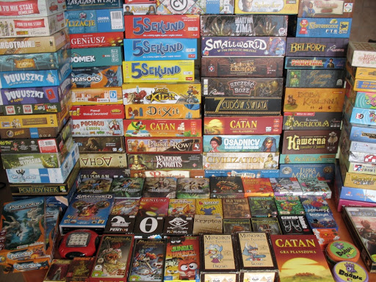
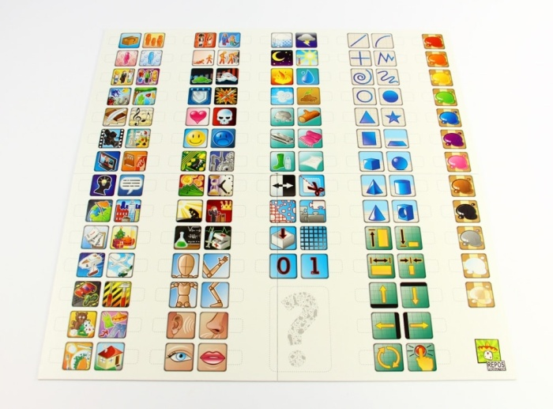
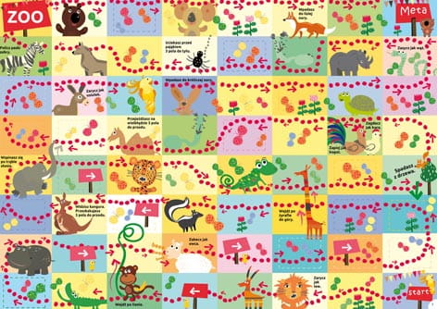
Gry planszowe
Na pewno w domu macie jakieś gry planszowe. Teraz jest najlepszy czas a ich wyciągnięcie i rozegranie kilku partii?
A może na zrobienie całego turnieju?

Slide 4
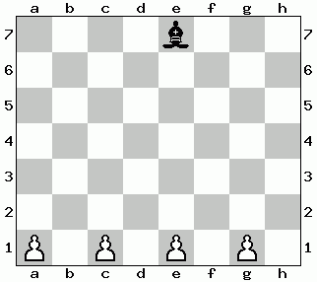
A może pewne modyfikacje?
Wilk i owce
Potrzebujecie:
Planszę do szachów lub warcabów
1 czarny pionek
4 białe pionki
Na szachownicy wyznaczcie kwadrat 8 na 8 pól. Jeden z graczy otrzymuje jeden pionek (czarny) – on właśnie jest wilkiem. Przeciwnik otrzymuje 4 pionki (białe) – owce.
Gra toczy się na ciemnych polach szachownicy. Owce stoją na czterech ciemnych polach pierwszej linii, wilk na dowolnym ciemnym polu. Owce poruszają się jako pierwsze. Poruszać mogą się one tylko na ukos do przodu, natomiast wilk może się również cofać.
Celem gry jest zablokowanie wilka przez owce w ten sposób, aby nie mógł się on poruszać. Jeżeli jednak wilkowi uda się przejść przez blokadę owiec, wygrywa on, ponieważ owce nie mogą ścigać go cofając się.

Slide 5
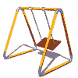
Huśtawka
Potrzebujecie:
Kostkę do gry
Każdy wykonuje 7 rzutów, jeden rzut po drugim. Kiedy pierwsza osoba rzuci 7 razy, przekazuje kostkę kolejnej.
Rzucający musi: dodać sumę oczek z pierwszego i drugiego rzutu. Oczka z trzeciego rzutu odejmuje się od wcześniejszej sumy. Czwarty rzut dodajemy, piąty rzut odejmujemy, szósty rzut dodajemy a siódmy znów odejmujemy.
Zwycięża ten, kto otrzymał najwięcej oczek na koniec tej „huśtawki”

Slide 6
Nagi wróbel
Potrzebujecie:
Kostkę do gry
Kartkę i ołówek
Najpierw trzeba uzgodnić ilość rund. Każdy ma tylko 1 rzut, który jest zaliczany na konto sąsiada, siedzącego po lewej stronie.
Jeżeli zaserwuje się sąsiadowi jedynkę – „nagiego wróbla” – rzucający otrzymuje punkt ujemny. Zwycięzcą zostaje posiadacz najwyższej liczby oczek.

Slide 7
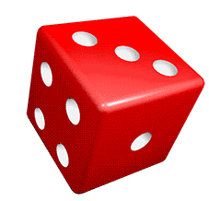
Pechowa trójka
Potrzebujecie:
Kostkę do gry
Każdemu wolno rzucać kostką dowolną ilość razy, jednak ten, kto wyrzuci „3” wypada z gry. Zwycięża ten, kto wyrzuci najwyższą liczbę oczek.

Slide 8
Śmierć po szesnastce
Potrzebujecie:
Kostkę do gry
Żetonów, zapałek, cukierków lub innych znaczników
Potrzebne są dwa znaczniki dla każdego gracza i jeden dodatkowy (ilość graczy jest nieograniczona). Znaczniki układamy na środku.
Celem gry jest zbliżenie się kilkoma kolejnymi rzutami jak najbardziej do 16. Najlepszym wynikiem jest 15.
Kto wyrzuci największą liczbę oczek, zaczyna rundę. Oba pierwsze rzuty nie są ryzykowne, mogą przecież dać razem najwyżej 12 punktów. Jeśli jednak gracz decyduje się po drugim rzucie rzucać jeszcze raz, musi wykonać nie tylko trzeci, ale także czwarty rzut! Jeżeli gracz przekroczy 16 odpada z gry, automatycznie przegrywa rundę i musi wziąć znacznik. Zapamiętujcie sumę oczek, posiadaną przez siebie na koniec każdej rundy. Następnie rzuca kolejna osoba. Gdy wszyscy gracze tej rudny pozostali w grze, przegrywa gracz z najniższą sumą oczek i musi wziąć znacznik. Przy takiej samej sumie oczek za wyższą uznawana jest ta, którą uzyskał pierwszy z rzucających graczy.
Ten, kto przegrał rundę, rozpoczyna kolejną. Przegrywa ten gracz, który ma najwięcej zapałek.

Slide 9
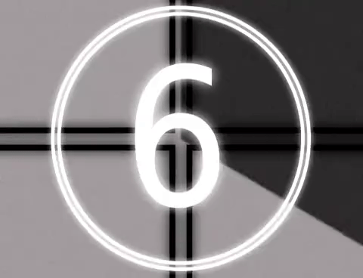
Cicha Julka
Potrzebujecie:
Kostkę do gry
Kartkę i ołówek
Każdy gracz otrzymuje papier i ołówek. Każdy sam notuje swoje wyniki, ponieważ przy tej grze nie wolno rozmawiać. Kto się odezwie musi zaczynać od początku.
Kolejno rzucamy kostką, ten kto wyrzuci „1”, zapisuje ją na swojej kartce u góry. Jeżeli zapiszesz już „1”, kolejną liczbą, którą możesz zapisać jest „2”, następnie „3” i kolejne, aż do „6”. Gdy dotarło się do „6”, wolno przy następnej „jedynce” wykreślić swoją „1” z kartki. Analogicznie kolejno skreślamy „2”, następnie „3” i aż do „6”.
Wygrywa ten, kto pierwszy skreślił wszystkie sześć cyfr. Kto się odezwie, musi powtórzyć drogę, którą przebył.

Slide 10
Krowi ogon
Potrzebujecie:
Kostkę do gry
Zapałki lub inne znaczniki
Kartkę i ołówek
Każdy gracz układa lub rysuje przed sobą jeden „krowi ogon, taki sam jak na rysunku (lub układamy go ze znaczników). Kolejno rzucamy kostką. Każdy może skreślić rząd odpowiadający wyrzuconej liczbie oczek. Jeśli jednak odpowiedni rząd jest już skreślony, nie można go skreślić drugi raz.
Zwycięzcą jest gracz, który pierwszy „usunie” swój krowi ogon.
Można się też umówić, przed rozpoczęciem gry, że rzędy można uprzątnąć częściowo – odpowiednio do wyrzuconej liczby oczek. To już zależy od Was.

Slide 11
Gra w szóstki
 | Gracz 1 | Gracz 2 | Gracz 3
1
2
3
4
5
6
Gra dla 2 – 6 graczy
Potrzebujecie:
Kostki do gry
Kartki i ołówka
Prowadzący grę rysuje tabelę (taką jak na rysunku).
Gracze kolejno rzucają kostką. Prowadzący grę nanosi ich rzuty w kolumnie odpowiedniego gracza w linijce, w której wskaże sam gracz. Liczbę wyrzuconych oczek mnoży się przez liczbę, która stoi przed daną linijką i nanosi wynik w tabeli. Np. wyrzucę 6, chcę wpisać w linijkę z 6 – zapisuję w tabeli wynik 36 (6 razy 6 = 36). Trudność polega na tym, że każdą linijkę w tabeli możemy wykorzystać tylko jeden raz.
Po sześciu kolejkach podsumowuje się każdą kolumnę. Zwycięża gracz, który uzyskał najwyższą sumę.

Slide 12
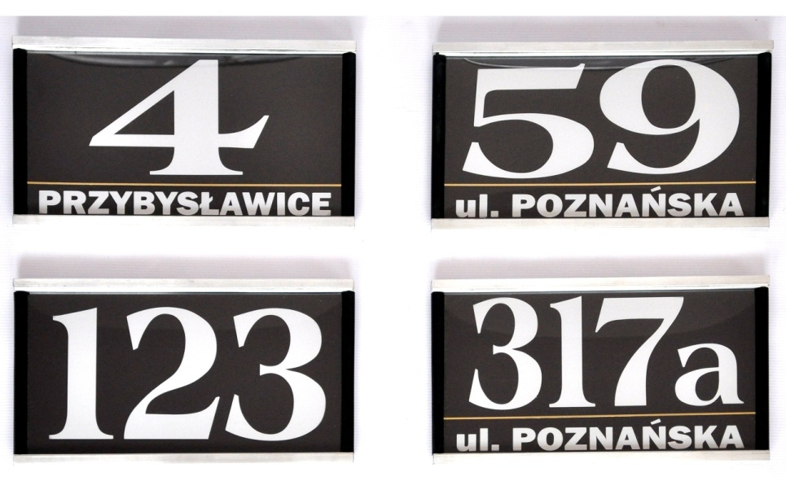
Wysoki numer domu
Potrzebujecie:
Kostkę
Kartkę i ołówek
W grze chodzi o to, by wyrzucić kostką najwyższy trzycyfrowy numer domu. Każdy gracz ma 3 minuty. Musi się jednak po każdym rzucie natychmiast zdecydować, czy wpisze wyrzuconą cyfrę w miejscu jedności, dziesiątek czy setek swojego numeru domu.

Slide 13
101 ale żadnej jedynki
Potrzebujecie:
Kostkę do gry
Każdy gracz może rzucać kostką tak długo, jak uważa za konieczne. Rzuty są na bieżąco zliczane, a celem jest osiągniecie przed innymi graczami 101 lub więcej punktów.
Jeśli gracz sam przerywa rzuty, zapamiętuje sobie zdobytą łączną sumę. Z tą liczbą zaczyna znowu, gdy następnym razem przyjdzie na niego kolej.
Jedynym szkopułem w tej grze jest „1” – kto ją wyrzuci musi przerwać rzuty, traci wszystko, co dotychczas wyrzucił i zaczyna od zera, gdy następnym razem przypada na niego kolej.

Slide 14
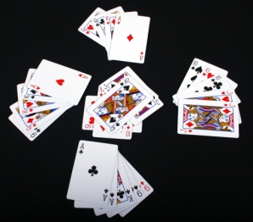
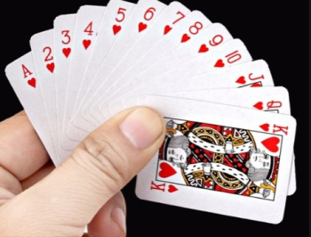
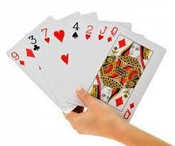
Gry karciane
Zasad wymienionych przez nas gier musicie poszukać sami, na przykład w Internecie. Postaramy się w paru słowach nakreślić na czym polega dana gra.
Tysiąc – to gra dla „starszaków”. Gramy kartami od 9 do asa. Grając w tysiąca liczy się logiczne myślenie. Gra dla 2 – 4 osób.
Makao – wersji makao jest chyba tyle ilu graczy w nią gra. Można grać jedną talią lub wieloma. Ilość osób zależy tylko i wyłącznie od nas. Gra jest dość szybka, nawet najmłodsi uczniowie szybko przyswoją zasady.
Wojna – gra, która jest jedną z pierwszych gier karcianych, których się uczymy. Polega w dużej mierze na szczęściu. Jest prosta, przyjemna i dynamiczna
Kierki – to trochę odwrócona wojna. Chodzi o to żeby zebrać jak najmniejszą liczbę kart. Gra składa się z wielu rund, każda runda ma trochę inne zasady. Do gry wykorzystujemy całą talię kart. W grę można grać od 2 osób ale najlepiej gra się w 3 lub 4.
Remik – w remika gra się na całym świecie, dużą popularnością remik cieszy się w USA. Jej zasady zostały spisane w 1909 roku. Remik podobny jest trochę do brydża, trochę do tysiąca. Remika możemy zaliczyć do „klasycznych” gier karcianych.
Piotruś – do gry w Piotrusia musimy z talii wybrać 12 par i jedną niepasującą, tzw. Piotrusia. To bardzo prosta i sympatyczna gra.
Zapewne znacie też oszusta, brydża, baśkę, koko, kuku, atu, 3-5-8, pana, blefa i wiele innych…..

Slide 15
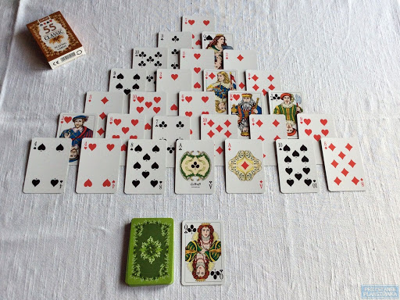
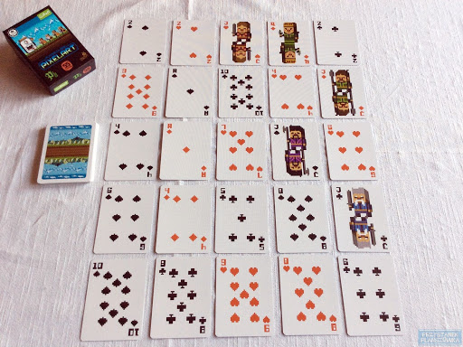
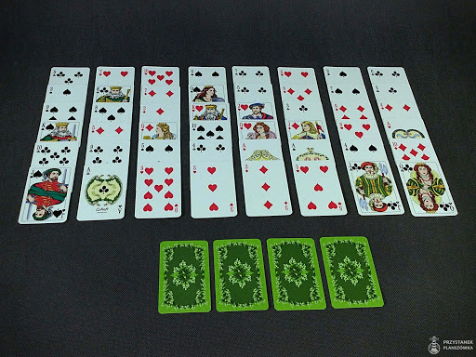
Pasjans
Układanie pasjansów to jednoosobowe zadanie. Możemy w nie grać wtedy, gdy nikt nie ma czasu albo ochoty zagrać z nami.
Najbardziej znanym pasjansem jest Mały Fortepian. Oprócz niego możecie zagrać np. w:
Grób Napoleona
Pasjansa pająka
Piramidę
Rachmistrza
Ogródek
Krzyżówkę itd.

Slide 16
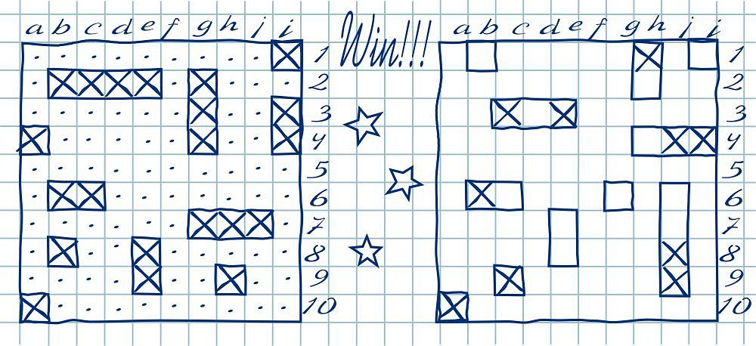
Statki
Gra może się toczyć zarówno na kartce papieru. Każdy z graczy posiada po dwie plansze o wielkości, zazwyczaj, 10x10 pól. Kolumny są oznaczone poprzez współrzędne literami od A do J i liczbami 1 do 10. Na jednym z kwadratów gracz zaznacza swoje statki, których położenie będzie odgadywał przeciwnik. Na drugim zaznacza trafione statki przeciwnika i oddane przez siebie strzały. Statki ustawiane są w pionie lub poziomie, w taki sposób, aby nie stykały się one ze sobą ani bokami, ani rogami. Okręty są różnej wielkości i zazwyczaj więcej jest jednostek o mniejszej wielkości, np. gracze mogą posiadać po jednym czteromasztowcu wielkości czterech kratek, dwóch trójmasztowcach wielkości trzech kratek, trzech dwumasztowcach o wielkości dwóch kratek i po czterech jednomasztowcach.
Trafienie okrętu przeciwnika polega na strzale, który jest odgadnięciem położenia jakiegoś statku. Strzały oddawane są naprzemiennie, poprzez podanie współrzędnych pola (np. B5). W przypadku strzału trafionego, gracz kontynuuje strzelanie (czyli swój ruch) aż do momentu chybienia. Zatopienie statku ma miejsce wówczas, gdy gracz odgadnie położenie całego statku. O chybieniu gracz informuje przeciwnika słowem „pudło”, o trafieniu „trafiony” lub „(trafiony) zatopiony”.
Wygrywa ten, kto pierwszy zatopi wszystkie statki przeciwnika.

Slide 17
Państwa - Miasta
To rodzaj gry towarzyskiej polegającej na wyszukiwaniu słów z różnych dziedzin rozpoczynających się na zadaną literę.
Gra jest przeznaczona dla uczestników w liczbie od dwóch do kilkunastu. Każdy uczestnik gry powinien być zaopatrzony w następujące rekwizyty:
kartka z narysowaną tabelką. Kolumny tabelki powinny być zatytułowane nazwami poszczególnych kategorii, np.: państwo, miasto, roślina, zwierzę, rzecz, imię, dyscyplina sportu, góra, sławny człowiek, kolor, zawód, rzeka albo jeszcze inne. Każdy gracza powinien mieć coś do pisania.
Wylosowanie litery – jeden z graczy wymienia w pamięci po kolei wszystkie litery alfabetu, zaznaczając głośno moment, w którym zaczyna (zwyczajowo głośno wypowiada XYZ), zaś inny, wcześniej ustalony gracz, w wybranym przez siebie momencie mu przerywa. Litera, na której przerwano wyliczanie alfabetu, jest właśnie wybraną literą.
Od momentu wylosowania litery wszyscy gracze zaczynają wpisywać do swoich tabelek słowa zaczynające się na wylosowaną literę – do każdej kolumny tabelki po jednym słowie pasującym do danej kategorii.
Wpisywanie słów kończy się, gdy któryś z graczy wpisze odpowiednie słowa do wszystkich kolumn tabelki i głośno to oznajmi lub gdy wszyscy gracze ustalą, że już nic więcej nie są w stanie wymyślić i można zakończyć ten etap gry.
Zliczanie punktów – wszyscy gracze kolejno wyczytują wpisane przez siebie słowa w poszczególne kolumny. Istnieją dwa systemy przyznawania punktów . Jeżeli gracz jako jedyny wymyślił wyraz, którego nikt nie miał, dostaje 15 pkt, jeżeli każdy gracz miał inne słowo - wszyscy dostają po 10 pkt, jeżeli każdy ma ten sam wyraz dostaje się po 5 pkt, a jeżeli ktoś nie napisał poprawnego wyrazu lub nic nie napisał dostaje 0 pkt, a jednocześnie innym graczom zwiększa się liczba punktów o 5 (nie wliczając w to gracza który ma 15 punktów).
Gra toczy się tak długo, jak tylko gracze mają na to ochotę. Zwyczajowo, gdy wylosuje się literę, która została wybrana już wcześniej, ponawia się losowanie. Zwycięża ten, kto zbierze w trakcie gry najwięcej punktów.

Slide 18
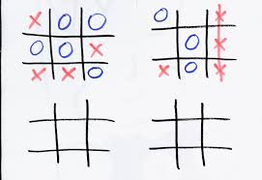
Kółko i krzyżyk
Potrzebujecie:
Kartki i ołówka
Chyba każdy z Was zna zabawę w kółko i krzyży.
W grze chodzi o to żeby ustawić 3 swoje znaki (kółka albo krzyżyki)

Slide 19
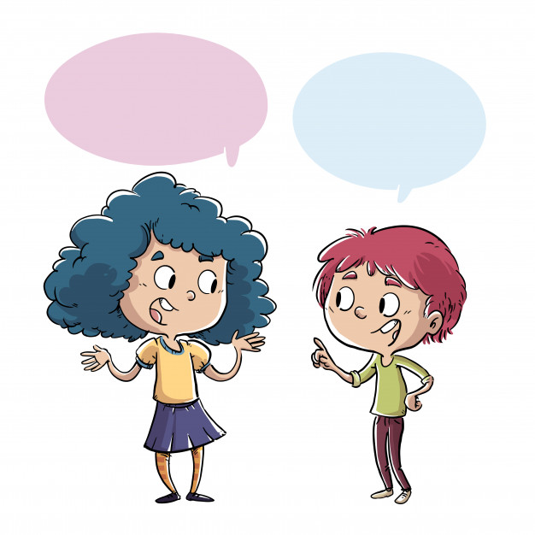
Skojarzenia
To bardzo zabawna i przyjemna gra, możecie w nią grać w dowolną liczbę osób. Chodzi o szukanie skojarzenia do ostatniego powiedzianego słowa. Niech będzie to pierwsza rzecz, która przychodzi nam do głowy. Np.
Osoba 1: wiosna
Osoba 2: kwiaty
Osoba 3: bukiet
Osoba 1: dzień Matki
Osoba 2: mama
Osoba 3: rodzina
Osoba 1: wyjazdy
Osoba 2: wakacje!

Slide 20
Moim małym okiem widzę
Gra polega na tym, że szukamy wzrokiem jakiegoś przedmiotu, po czym opisujemy go pozostałym graczom. Wygrywa ten, kto pierwszy odgadnie o jakim przedmiocie mówimy. Możemy siąść w oknie i umówić się, że szukamy czegoś na dworze. Może to dotyczyć przedmiotów w pokoju, w którym jesteśmy. Określamy miejsce i pamiętamy, że przedmiot musi znajdować się w zasięgu naszego wzroku. Np.
„Moim małym okiem widzę coś czarnego…. To coś jest małe… Może się poruszać… ma klawisze…”
„Myszka komputerowa!”

Slide 21
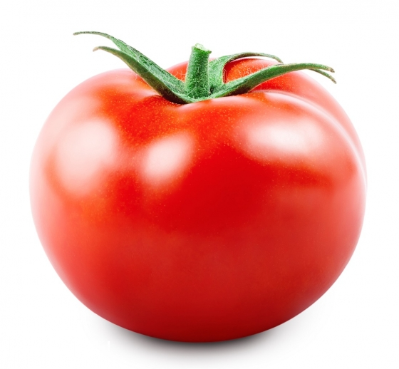
Pomidor
Jedna z ulubionych zabaw z dzieciństwa milionów Polaków. Biorą w niej udział co najmniej 2 osoby. Spośród wszystkich grających wybierana jest jedna – zwana pomidorem – której pozostali zadają pytania, próbując ją rozśmieszyć. Pomidor musi na wszystkie pytania odpowiadać pomidor. Gra kończy się, gdy pomidor pomyli się, zaśmieje się lub pozostali uczestnicy poddadzą się.

Slide 22
Słówka
Gra słowna, w której udział biorą co najmniej dwie osoby.
Pierwsza osoba zaczyna grę podając dowolne słowo. Kolejna osoba musi wymyślić i powiedzieć słowo, które zaczyna się na ostatnią głoskę lub literę (zależy jak ustalicie) wypowiedzianego słowa przez poprzednią osobę. Np.
Osoba 1: kot
Osoba 2: taca
Osoba 3: aktor
Osoba 1: rower
Osoba 2: rybki
Osoba 3: irys itd.

Slide 23
Niekończąca się historia
Macie dobrą pamięć? A może chcecie ją poćwiczyć?
W tej zabawie chodzi o to żeby zapamiętać jak najdłuższy ciąg wyrazów, który tworzy historię. Pierwszy gracz mówi dowolne słowo. Kolejni powtarzają poprzednie słowa dokładając następne tak, żeby całość tworzyła historię. Np.
Osoba 1: Kotek…
Osoba 2: Kotek i…
Osoba 3: Kotek i piesek…
Osoba 1: Kotek i piesek poszli…
Osoba 2: Kotek i piesek poszli na…
Osoba 3: Kotek i piesek poszli na basen…
Osoba 1: Kotek i piesek poszli na basen, który…
Osoba 2: Kotek i piesek poszli na basen, który był…
Co było dalej? Powiedzcie sami.

Slide 24
Słowa wśród słów
Będziecie potrzebować:
Kartki i ołówka
Wymyślcie sobie jedno, długie słowo. Następnie postarajcie się z jego liter stworzyć jak najwięcej nowych słów. Nie musicie wykorzystywać wszystkich liter, nie wolno jednak podwajać tych, które są. Wygrywa ten, kto stworzy największą ilość słów.
Możecie sobie ustalić jakiś limit czasu, na przykład 3 albo 4 minuty.

Slide 25
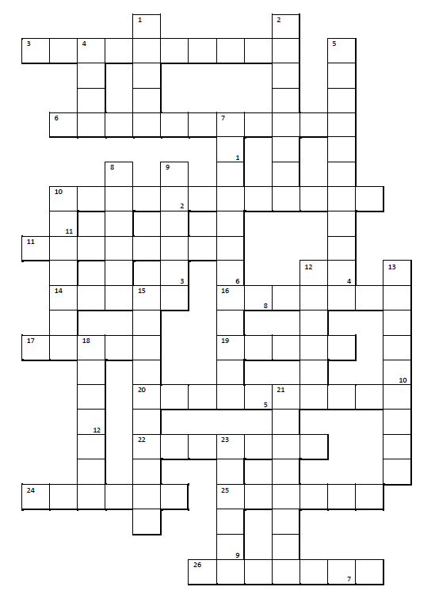
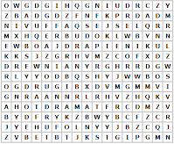
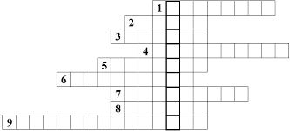
Krzyżówki
Kto powiedział, ze rozwiązywanie krzyżówek jest nudne?
Oczywiście możecie rozwiązywać te, które znajdziecie w gazetach, Internecie czy w aplikacji na telefonie. Takie rozwiązywanie krzyżówek ćwiczy Waszą pamięć.
Co jedna powiecie na to, aby samemu stworzyć krzyżówkę? Dla brata, siostry, mamy, taty, kuzyna a może koleżanki? Możecie mu ją dać do rozwiązania lub zrobić zdjęcie i wysłać komuś.
Pamiętajcie, że krzyżówka może mieć różną formę. Może mieć hasło lub nie. A może macie ochotę stworzyć wykreślankę, w której ukryjecie jakieś ciekawe słowa?

Slide 26
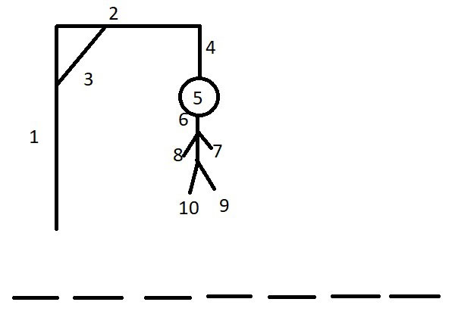
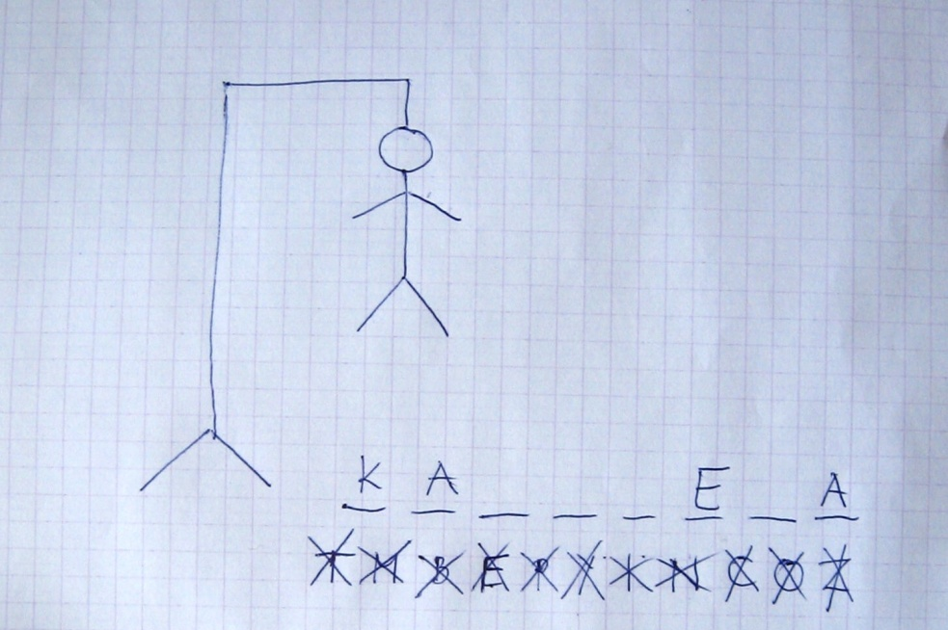
Wisielec
Do tej gry potrzebujecie kartki i ołówka.
Jedna osoba wymyśla hasło, rysuje tyle kresek ile liter zawiera wymyślone słowo. Pozostali gracze próbują rozwikłać zagadkę podając litery. Jeżeli dana litera występuje w haśle – wpisuje się ją we właściwe miejsce, jeżeli nie – zaczyna się rysowanie szubienicy. Gra kończy się odgadnięciem hasła lub… wisielcem na szubienicy.

Slide 27
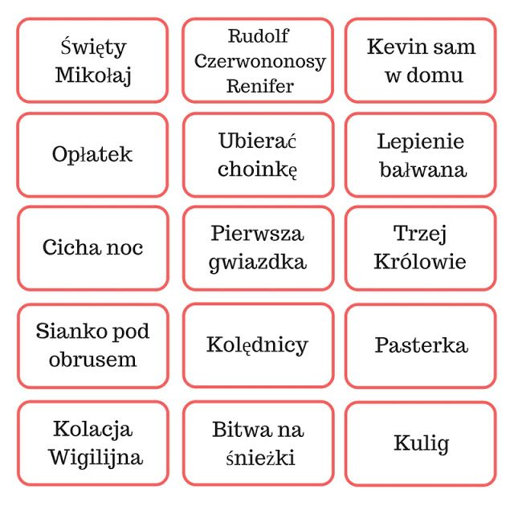
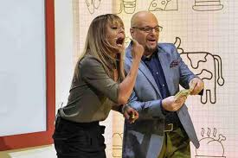
Kalambury
Potrzebujecie karteczek i ołówka.
Wszyscy gracze lub tylko jeden (zależy od fantazji) wymyślają hasła. Zapisujemy na karteczkach hasła, które przeciwnik będzie musiał pokazać. Możemy umówić się na określone kategorie np. tylko zwierzęta lub wybrać kilka kategorii, które pokazujący będzie określał na początku swojej tury.
Jak zapiszecie wszystkie karteczki, jedna osoba losuje hasło i nie używając słów pokazuje. Kto odgadnie, otrzymuje jeden punkt.
Drogie starszaki!
Wy możecie jako hasła zgadywać tytuły filmów, książek, piosenek, uczucia, znane postacie… co tylko Wam przyjdzie do głowy.

Slide 28
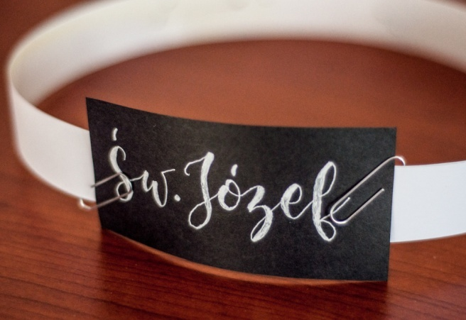
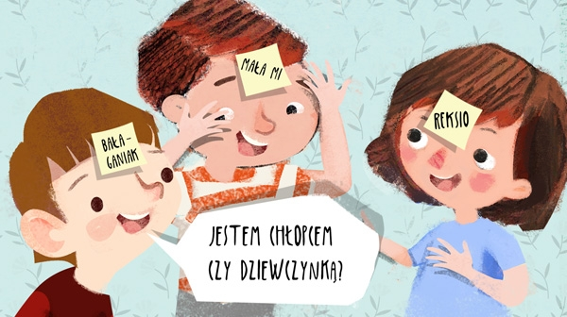
Czółko
Uczestnicy zabawy siadają w kole, każdy uczestnik otrzymuje karteczkę, na której pisze wymyśloną przez siebie postać (może to być postać z bajki, filmu, sportowiec itd.) Następnie za pomocą taśmy klejącej, przykleja karteczkę na czoło osoby siedzącej po swojej prawej stronie, ważne jest, aby osoba, której przykleja się karteczkę nie widziała, co jest na niej napisane. Gdy wszyscy uczestnicy mają naklejoną na czole karteczkę, prowadzący wybiera osobę, która rozpocznie zabawę. Osoba ta zadaje wszystkim pozostałym uczestnikom zabawy pytania, dzięki którym będzie mogła zgadnąć, kim jest. Pytania muszą być tak zadane, aby można było na nie odpowiedzieć TAK lub NIE, np. „Czy jestem postacią z bajki”, Czy mam brązowe włosy” itd. W momencie, gdy odpowiedź na zadane pytanie brzmi NIE, a osoba nie wie, kim jest, przechodzimy do kolejnego uczestnika. Zabawa trwa do momentu gdy wszyscy odgadną, kim są.
Karteczki można trzymać przed sobą, wsuwać karteczki za tasiemkę zawiązaną na czole, przyklejać sobie do czoła, pisać na papierowej taśmie klejącej, którą przyklejamy do czoła lub bluzki, możemy ściągnąć aplikację na telefon… a może znacie jeszcze inny sposób?

Slide 29
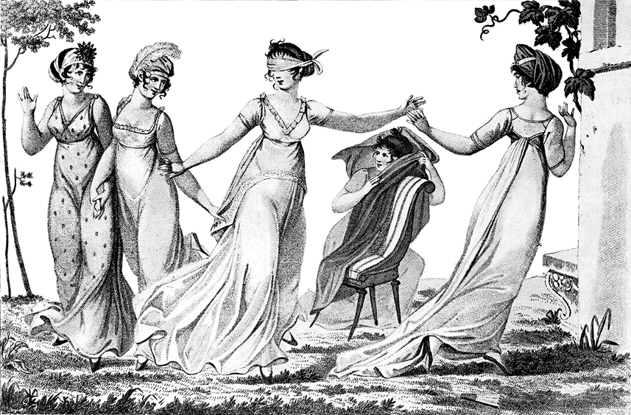
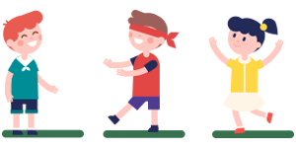
Ciuciubabka
Ciuciubabka to stara, dworska gra. Bawiono się w nią już w XVIII wieku!
Jedna osoba zostaje ciuciubabką. Zasłania się jej się oczy. Pozostali gracze otaczają ciuciubabkę, która na hasło „łap nas!” dąży do złapania jednego z uczestników gry nie odsłaniając swoich oczu, starając się kierować tylko dochodzącymi głosami.

Slide 30
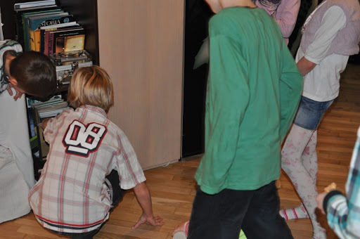
Ciepło – zimno
Jedna osoba, bądź cała grupa, poszukuje jakiejś ukrytej rzeczy. Otrzymuje wskazówki od osób, które ją schowały. Podpowiedzi, to odnośniki do temperatury – np. ciepło, cieplej, gorąco, parzy i zimno, zimniej itd. Im bliżej do poszukiwanej rzeczy – tym cieplej. Im dalej, tym zimniej.

Slide 31
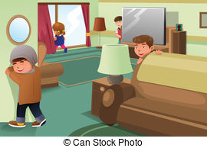
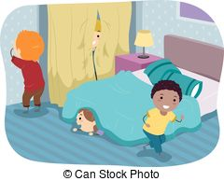
Chowany
Kto nigdy nie bawił się w chowanego? Chyba nie ma takiej osoby.
Zasady są proste – jedna osoba szuka, reszta się chowa.
Oczywiście w zabawę można się bawić w domu. Jeżeli ktoś od razu powie, że jest za mało miejsca to spieszymy mu z odpowiedzią! Im mniej miejsca tym większa trudność! Tym bardziej musicie być kreatywni szukając dobrej kryjówki. W razie czego zaczekajcie do zmroku i bawcie się bez włączania światła, to na pewno utrudni sprawę.

Slide 32
Mamo, mamo! Ile kroków do Ciebie?
Przedpokój to wspaniałe miejsce do zabaw. Jedną z nich jest właśnie „Mamo, mamo! Ile kroków do Ciebie”
Jedna osoba wciela się w rolę mamy i staje po przeciwnej stronie korytarza niż pozostałe. „Dzieci” wołają do mamy – „Mamo, mamo! Ile kroków do Ciebie?” Na to pytanie mama odpowiada np. „3 tip-topki”.
Przed rozpoczęciem gry musicie ustalić jakie kroki macie do wyboru. My znamy takie:
Kroki słoniowe – duże kroki
Tip-topki – stawiamy stopę za stopą
Dżdżownice – przesuwamy się zginając palce u stóp
Parasolki – obracam się
Baletnice – malutkie kroki na palcach u stóp
A jakie Wy zaproponujecie?

Slide 33
Raz dwa trzy! Baba-Jaga patrzy!
To również jedna ze starszych gier. Można w nią zagrać na przykład w przedpokoju.
W grze powinno uczestniczyć przynajmniej kilka osób. Jedna z nich, nazywana Babą-Jagą, znajduje się w pewnej odległości od reszty grupy i jest odwrócona tyłem lub ma zakryte oczy. Gracze biegną w kierunku Baby Jagi. Po wypowiedzeniu słów: raz, dwa, trzy, Baba Jaga patrzy, odsłania ona oczy lub odwraca się do graczy. Wszyscy uczestnicy zabawy zamierają – nie mogą się poruszać, mówić, śmiać się. Baba Jaga stara się ich sprowokować, np. rozśmieszając. Jeżeli ktoś się poruszy lub zaśmieje, musi wrócić do punktu startu. Po chwili Baba Jaga znów zakrywa oczy i cykl się powtarza. Celem graczy jest dotarcie do Baby Jagi, gdy ona nie patrzy, i dotknięcie jej. Zwycięzca zajmuje miejsce Baby Jagi.

Slide 34
Ministerstwo Dziwnych Kroków
Wszyscy lubią się wygłupiać. Pomyślcie jak mogą chodzić urzędnicy pracujący w Ministerstwie Dziwnych Kroków. Kto pierwszy pokazuje?

Slide 35
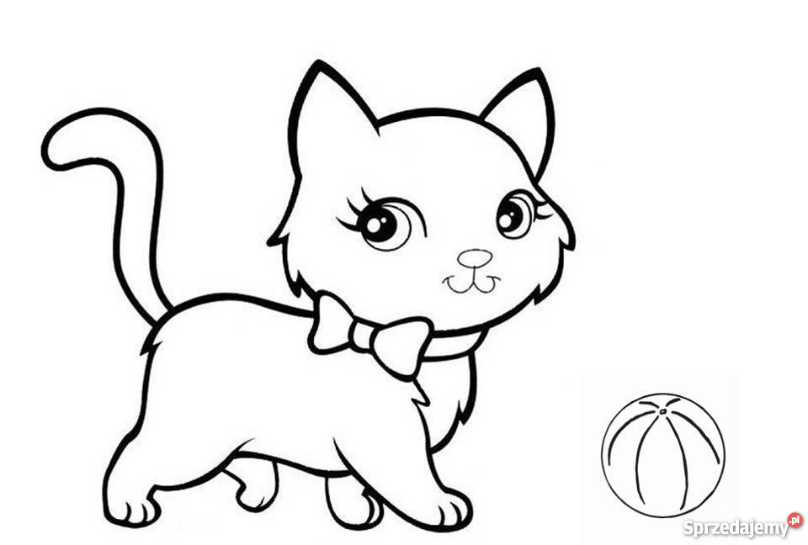
Kolorowanki antystresowe
Wszyscy lubią kolorować, dorośli też. Dlatego sobie wymyślili, że kolorowanki odstresowują, pomagają nam lepiej się koncentrować i poprawiają nam humor. To wszystko prawda więc może i Wy skorzystacie z kolorowanek?
Wiele różnych ciekawych wzorów można znaleźć w Internecie. Podajemy Wam propozycję takiej strony:
http://www.supercoloring.com/?fbclid=IwAR050Sx-JW82AWJgIah3s_-udOXJ1tjUA5M9R2XWLGn6tWRC3Dg2D4X5CuA

Slide 36
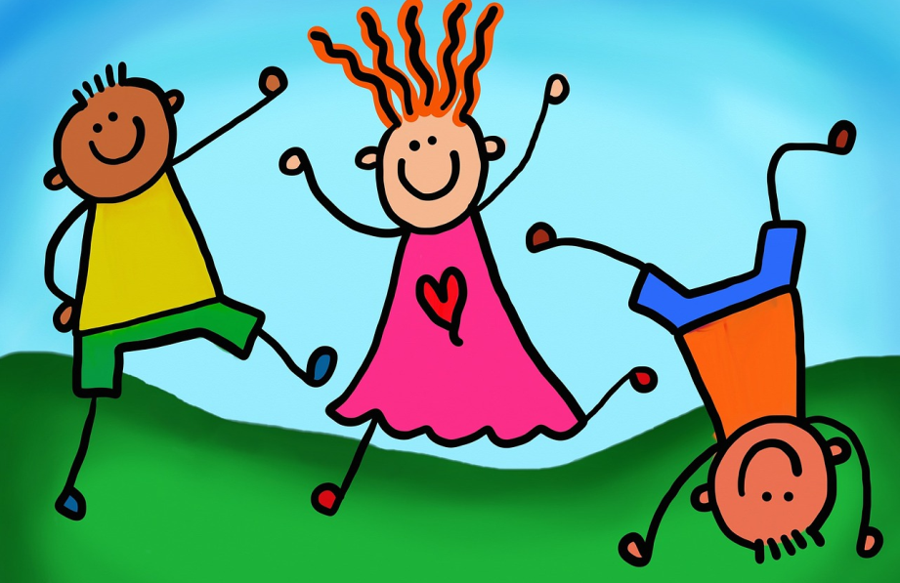
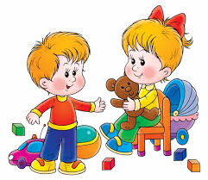
Zabawy dla młodszych
Wszyscy lubimy bawić się w zabawy przygodowe lub te odzwierciedlające życie tych dużych. Możecie zatem bawić się w:
Dom
Sklep
Pocztę
Szkołę
Weterynarza
Arkę Noego
Rozbitków na wyspie
Podróż statkiem
Odkrywanie nowych lądów
Lot na Marsa
Księżniczka i smok

Slide 37
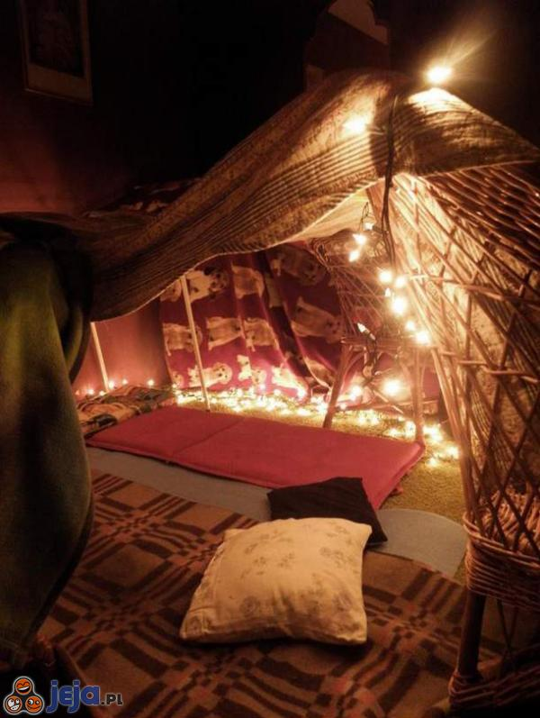
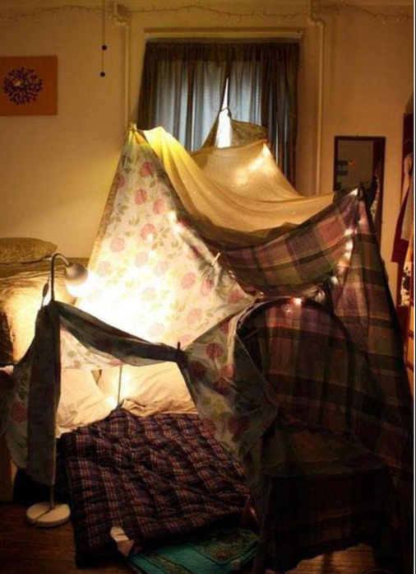
Baza
Kto z Was nie budował jeszcze w domu swojej bazy?
Bazę można zbudować rozkładając koc między krzesłami, kanapą i biurkiem. Czasem można koc poprzypinać klamerkami, może warto coś przywiązać sznurkiem… Ach jak wspaniała może być taka baza! Można do niej zabrać latarkę żeby nie było tak ciemno, poduszkę żeby było wygodnie… może coś do zjedzenia albo jakieś kartki do narysowania jakiejś mapy skarbów?

Slide 38
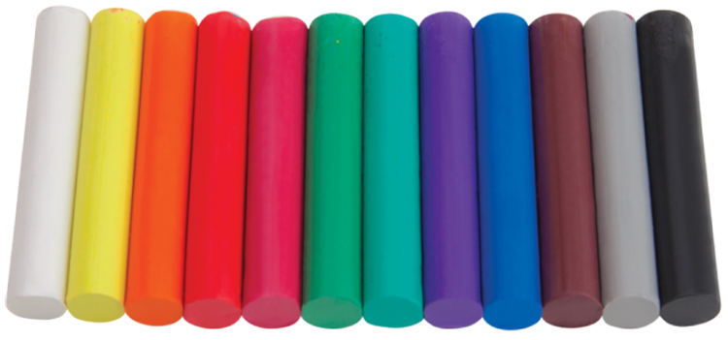
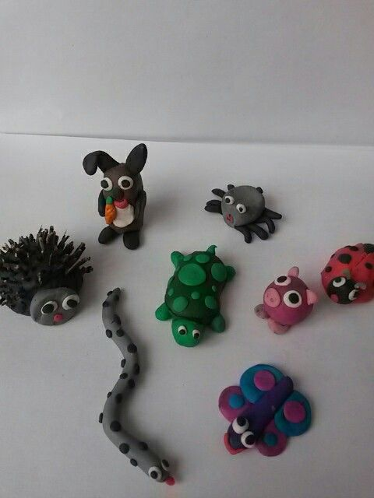
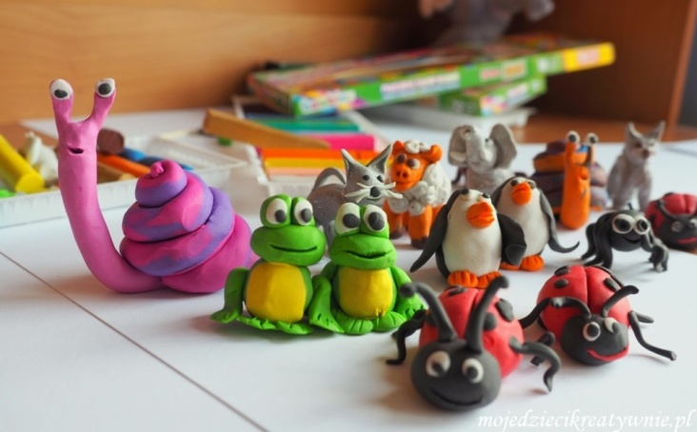
Plastelina
Plastelina to fantastyczna rzecz!
Można z niej stworzyć mnóstwo rzeczy. Spróbujemy wam dostarczyć kliku pomysłów.
Możecie ulepić zwierzątka, stworzyć całą farmę, albo zoo. A może las?
Możecie ulepić polanę z kwiatami, działkę albo ogród.
Możecie przygotować makietę miasta z plasteliny
Plasteliną można również ozdobić kubeczek po jogurcie, który w ten sposób stanie się pięknym pudełeczkiem. Jeżeli pijecie jogurty pitne – możecie okleić je plasteliną, ozdobić nasionkami i stworzyć piękny wazon
Jeżeli plastelinę przykleicie plastelinę do kartki możecie stworzyć wspaniały obrazek

Slide 39
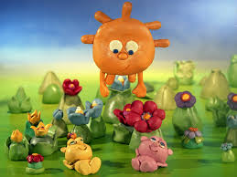
Modelina
Modelina jest dużo trwalszym materiałem niż plastelina. Można ją wypiekać lub gotować (polecamy piekarnik, ponieważ nie zmienia on tak bardzo koloru modeliny).
Z modeliny możecie ulepić wszystko co, co z plasteliny. Ponadto z modeliny można przygotować wspaniałą biżuterię. Różnego rodzaju koraliki ale i też kolczyki w kształcie owoców, zwierzątek, literek… ograniczeniem jest tylko Wasza wyobraźnia.

Slide 40
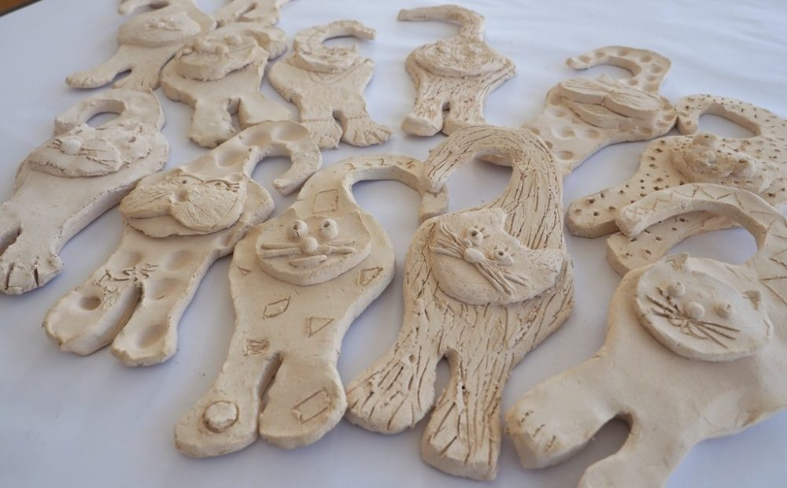
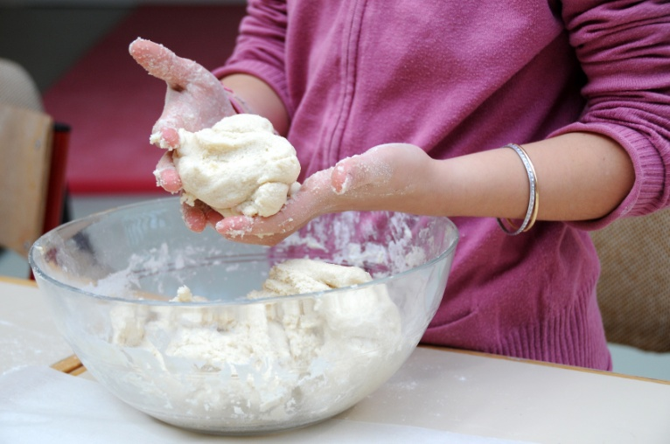
Masa solna
Jeżeli nie macie plasteliny, ani modeliny możecie sami przygotować masę solną. A może chcecie stworzyć coś większego? Masa solna będzie idealna. Przepis jest bardzo prosty.
1 kg mąki
1 kg soli
Trochę wody
Wszystkie składniki należy zagnieść ze sobą dodając tyle wody, aby stworzyć gładką masę konsystencji plasteliny (myślę, że w razie czego można liczyć na pomoc rodziców). Jeżeli dysponujecie klejem do tapet możecie na 1kg mąki i soli dodać garść kleju do tapet. Ten dodatek sprawi, że masa solna będzie bardziej lepka, elementy zrobione z masy solnej będą się lepiej sklejały. Jeżeli chcecie zrobić mniejszą porcję – wystarczy zmniejszyć proporcje np. 0,5 kg mąki i 0,5 kg soli.

Slide 41
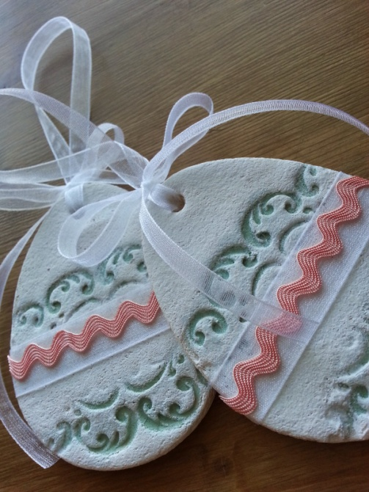
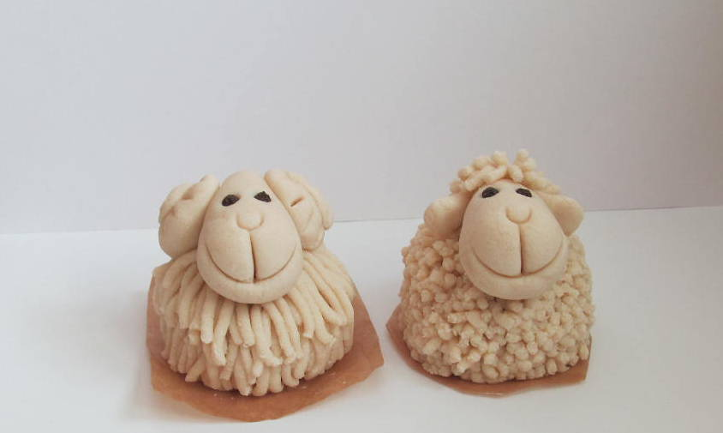
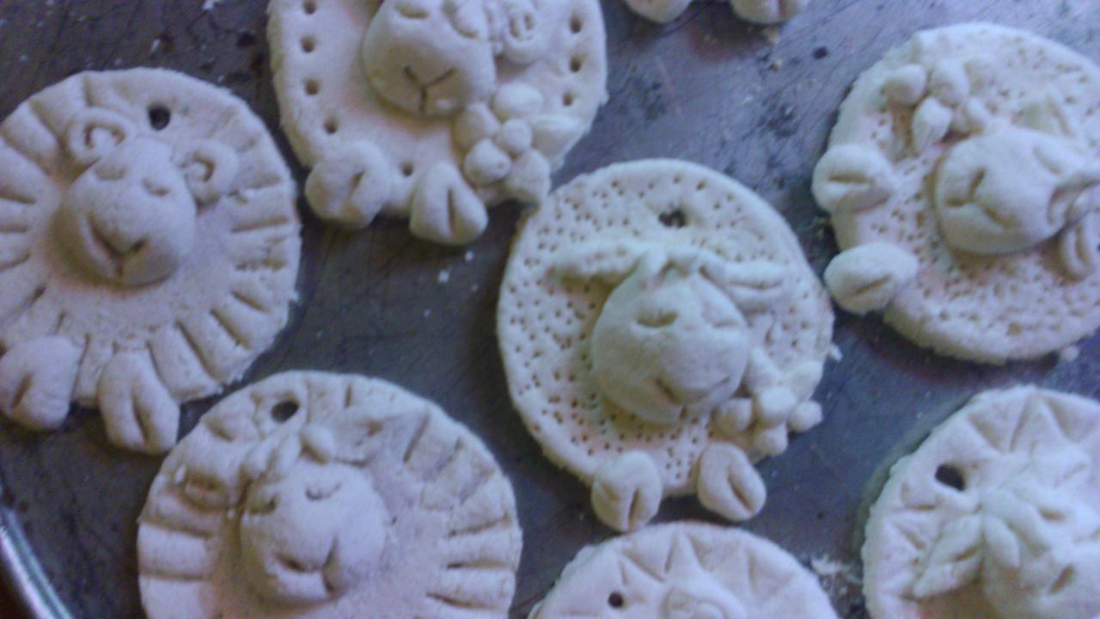
Masa solna
Z masy solnej możecie zrobić wspaniałe upominki na Wielkanoc lub dekoracje do domu.
Możecie wziąć kartonik, ozdobić go masą solną i wysuszyć – powstanie wspaniała ramka, do której można przykleić zdjęcie.
Możecie rozwałkować masę solną, wyciąć z niej kształt jaka, który ozdobicie kwiatkami i innymi dekoracjami masy solnej. W ten sposób powstaną wspaniałe ozdoby wielkanocne.
Możecie też zrobić przestrzenne baranki z masy solnej, do zrobienia wełny możecie wykorzystać praskę do czosnku. Takie baranki to wspaniała ozdoba koszyczka wielkanocnego.
Oczywiście z masy solnej można przygotować koraliki, które potem możecie nawlekać i ozdabiać nimi pokój.
Znów ograniczeniem jest tylko Wasza wyobraźnia.
Masę solną można malować farbami, lakierem do paznokci czy pisakami.

Slide 42
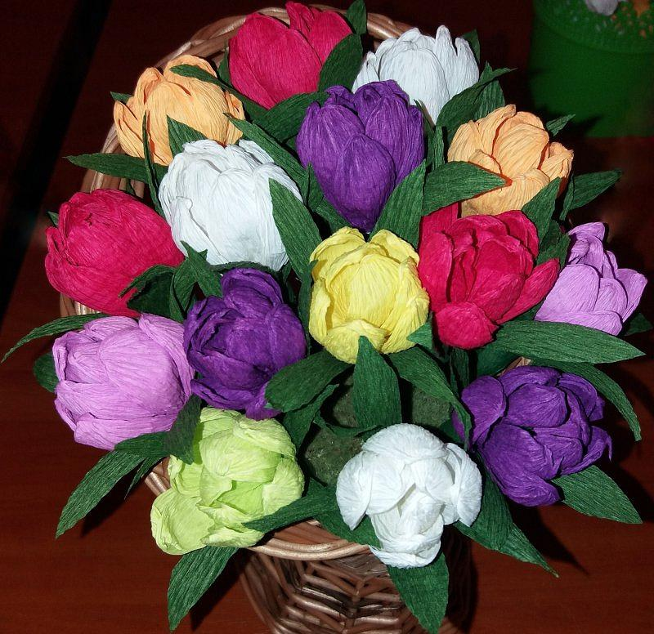
Krepa
Z krepy możecie przygotować wiele ciekawych prac.
Można ją ciąć na paski, które będziemy splatać w kolorowe warkocze.
Możecie zrobić z niej kuleczki, którymi wykleicie swoje prace. Jest to bardzo kunsztowna i pracowita technika, jednak jej efekty są oszałamiające.
Z krepy można również robić piękne kwiaty. Może warto z okazji przyjścia wiosny udekorować dom kwiatami z papieru?

Slide 43
Farby
A może macie ochotę pomalować?
Oczywiście możemy malować farbami na kartce papieru, jest to fantastyczna zabawa ale może poszukamy innych sposobów do wykorzystania farb?

Slide 44
Farby inaczej
Farbami można malować nie pędzlem, a palcami. Powstaną wtedy zupełnie inne rysunki.
A może plamy? Dodajcie do wody trochę farby, następnie zróbcie dużego kleksa na środku kartki, zegnijcie kartkę w pół. Dociśnijcie mocno! A teraz kartkę otwieramy i czekamy aż wyschnie. Po suchym kleksie możemy rysować. Co wam ten kleks przypomina? Może to króliczek – wystarczy tylko dorysować mu wąsy.
Skoro już mamy taką „kolorową wodę” poszukajmy jeszcze słomki. Zróbcie na kartce kropelkę „wodnistej farby” i dmuchając w słomkę rozprowadźcie ją po kartce. Jaki obrazek w ten sposób stworzycie? Pamiętajcie tylko żeby nie pomalować stołu!
Macie w domu kaszę manną? Jeżeli tak możecie ją wykorzystać. Wystarczy posmarować kartkę klejem, posypać kaszą i zaczekać aż wyschnie. A wtedy… zabierzcie się do malowania po tak przygotowanej kartce. Zobaczycie, że taki rysunek będzie zupełnie inny.

Slide 45
Malowanie kamieni
Jeżeli w domu macie kamienie możecie je pomalować farbami. To co stworzycie zależy od waszej wyobraźni.
Na kamieniach możecie namalować różne postaci, kwiaty, kamienie mogą stać się autami, zwierzętami czy przedmiotami domowego użytku.

Slide 46
Kartki Wielkanocne
Ze względu na to, że musimy teraz siedzieć w domu, nie wiadomo czy uda nam się spotkać ze wszystkimi bliskim. Warto zatem wskrzesić zwyczaj wysyłania życzeń na kartkach świątecznych.
Pomyślcie – jakie to wspaniałe uczucie dostać kartę świąteczną, z pięknie wypisanymi życzeniami a w dodatku przygotowaną przez kogoś własnoręcznie!
Do dzieła młodzi Przyjaciele!

Slide 47
Nasionkowe rysunki
Czy macie w domu taką szafkę z różnego rodzaju nasionami? Mam na myśli ryż, kaszę, suszony groch, fasolę… Może warto zapytać rodziców o takie nasionka?
Możecie je poprzyklejać do kartki i stworzyć w ten sposób fantastyczne obrazki. Może kwiaty w wazonie, portret pieska Fafika albo kotka Mruczka? Może zrobicie rysunek naszej szkoły? Albo ulubionego nauczyciela? Albo może już coś świątecznego? Możecie też te nasionka przykleić do kartonika i zrobić w ten sposób piękną ramkę.
Uwaga – nasionka nie będą się trzymały jeżeli użyjecie kleju w sztyfcie, lepszy będzie klej typu vicol czy magic.

Slide 48
Ziemniaczane pieczątki
Potrzebna Wam będzie pomoc rodziców lub starszego rodzeństwa.
Najpierw proponujemy umyć ziemniaki – żeby nie brudziły rąk. Wysuszonego ziemniaka przekrawamy na pół i wycinamy w płaskiej części jakiś kształt – gwiazdkę, kwadracik, trójkąt. Będą to raczej proste kształty (wcale nie tak łatwo jest rzeźbić w ziemniakach). Tak przygotowane pieczątki malujemy farbami i przybijamy pieczątki na kartkach. Możemy w ten sposób stworzyć bardzo ciekawy rysunek.

Slide 49
Wycinanki
Jeżeli dysponujecie kolorowymi kartkami możecie z nich powycinać różne kształty, które przykleicie do kartki tworząc piękne prace. Mogą być one trochę przestrzenne – możecie porobić jakieś otwierane okienka, wystające poza kartkę elementy czy odstającą trawę. Co Wy na to?

Slide 50
Mapy
Czy nie chcielibyście choć na chwilę stać się architektami?
Na zwykłych kartkach możecie rysować miasta, ba! Całe państwa. To zależy tylko od was i od tego ile macie kartek. Kartki możecie sklejać razem, doklejać kolejne. Możecie narysować widok miasta z góry. Zaprojektować gdzie jest sklep, gdzie są osiedla, szkoły, kościoły, place zabaw, baseny, lasy… Dla starszych może najbardziej ciekawe będzie tworzenie takich miast, a młodsi może będą mieli ochotę pobawić się na takim planie miasta? Może macie ludziki z klocków, małe autka i zwierzątka? Co tylko chcecie…

Slide 51
Mapa do skarbu
A może przygotujecie dla rodzeństwa albo rodziców mapę do skarbu? Schowajcie coś w mieszkaniu, na przykład misia. A potem narysujcie mapę waszego mieszkania, która doprowadzi drugą osobę do skarbu. Możecie zaznaczać na mapie miejsca, w których skarb może być, a wcale go nie ma. Przecież na mapach skarbów tak się zdarza. A może gdzieś ukryjecie podpowiedź, która pokaże jak dotrzeć do skarbu?

Slide 52
Makiety
To raczej zabawa dla starszaków albo dla wszystkich członków rodziny.
Zamiast rysować możecie przygotować makietę miasta. Wykorzystać możecie materiały recyklingowe – kubeczki po jogurtach, pudełka po kremach, butach… różnego rodzaju „śmieci”, które po oczyszczeniu mogą okazać się wspaniałymi pniami drzew (rolki po papierze toaletowym), basenami (kubeczki po jogurcie), słupami lamp (patyczki higieniczne)… oczywiście wykorzystać można też butelki po napojach, nakrętki, wykałaczki, zapałki, papierki po cukierkach…
Możecie też jak prawdziwi architekci zrobić makiety domów z kartonów, które sami skleicie.
Bawcie się dobrze!

Slide 53
Mieszkanie w kartonie
Macie w domu jakiś pusty karton? Na przykład po butach?
Wspaniale!
Przeróbcie ten karton na dom! Trzeba wyciąć okna, drzwi… Ozdobić ściany (te wewnętrzne i zewnętrzne). Potrzebne są też i meble (możecie wykorzystać do ich zbudowania mniejsze kartoniki, zbudować je z papieru albo nakrętek).
Kogo wprowadzicie do tego wspaniałego domu?

Slide 54
Klocki
Klocki to jedne z najwspanialszych rzeczy w każdym domu.
Możecie z nimi zrobić wszystko!
Można zbudować dom, kino, basen, ZOO, miasto, tor samochodowy… A może z klocków zbudujecie zwierzęta? Ludzi? Samochody?
Możecie stworzyć też tor przeszkód, który będziecie mogli pokonać.
To kolejna zabawa, gdzie ograniczeniem jest jedynie Wasza wyobraźnia.

Slide 55
Wycinanki z gazet
Może w domu, gdzieś przygotowane do wyrzucenia na makulaturę leżą jakieś kolorowe gazety. Możecie z nich powycinać różne meble, ozdoby… i zaprojektować własne mieszkanie. Poprzyklejajcie przedmioty na kartce i zaprojektujcie wspaniałe mieszkania, a może ulice?
Oczywiście możecie też wyciąć ubrania i stworzyć niesamowicie ubrane modelki. Może stworzycie cały pokaz mody?

Slide 56
Rolki po papierze toaletowym
Z rolek od papieru toaletowego lub ręcznika papierowego można przygotować wspaniałe zwierzęta. Możecie je oklejać kolorowym papierem, krepą, bibułą…
Może przygotujecie świąteczne zajączki?

Slide 57
Książka
Oczywiście zachęcamy Was również to czytania ale tym razem WCALE NIE CHODZI O CZYTANIE!
Może przygotujecie własną książkę? Możecie ją napisać albo… stworzyć książkę obrazkową. Możecie zszyć zszywaczem kilka kartek, albo zszyć igłą i nitką albo skleić?
A może zilustrujecie jakąś książkę, którą ostatnio czytaliście?
Uwierzcie mi, że taka praca może rozbudzić Waszą kreatywność i być wspaniałym prezentem dla bliskich.

Slide 58
Komiks
A może przygotujecie komiks?
Jeżeli chcecie mieć cel, inny niż świetna zabawa, możecie przygotować komisy dla nas. Wtedy niech tematami będą emocje, pokonywanie trudności czy pomaganie innym.

Slide 59
Domowe instrumenty
W domu mamy wiele rzeczy, które mogą się stać instrumentami. Może macie jakiś pusty kartonik, który będzie bębenkiem? Albo na przykład do pustego słoiczka wrzucicie suchy groszek albo fasolę i będziecie mieli grzechotkę. Jeżeli już macie instrumenty może stworzycie jakiś utwór?

Slide 60
Karaoke
A może macie ochotę trochę pośpiewać?
Możecie zorganizować konkurs piosenek.
Jeżeli nie lubicie śpiewać możecie udawać, że śpiewacie do ulubionego utworu. Wtedy ważne jest nie tylko poruszanie ustami ale cały ruch sceniczny – taniec.

Slide 61
Teatr cieni
Weźcie lampkę lub latarkę i skierujcie ją na ścianę. Teraz z rąk zróbcie… zajączki, motylki, kaczki, pieski… To Wasi aktorzy. Historię wybierzcie sami. Możecie też odegrać znane Wam baśnie np. „Brzydkie Kaczątko” czy „Kubusia Puchatka”.

Slide 62
Teatrzyk maskotkowy
Jeżeli macie pacynki możecie je wykorzystać, jeśli nie możecie je sami przygotować albo… użyć maskotek.
Przygotujcie dla rodziców teatrzyk. Musicie wszystko zaplanować, przećwiczyć i zaprezentować rodzicom.
Scenę możecie przygotować stawiając np. dwa krzesła, które zasłonicie kocem. A może przygotujecie też inne dekoracje?

Slide 63
Skarpetowe stworki
Czy w Waszych domach też są jakieś takie.. Biedne, pojedyncze skarpetki? Tak?
A może zrobicie z nich skarpetowe maskotki? Skarpetkę napełniamy watą, gałgankami, skrawkami materiałów, zaszywamy. Do naszego stworka przyszywamy guzikowe oczy, guzikową buzię… Możemy zrobić włosy z włóczki. Możemy też twarz naszego stworka namalować pisakami.

Slide 64
Origami
Sztuka składania papieru, pochodząca z Chin, rozwinięta w Japonii i dlatego uważa się ją za tradycyjną sztukę japońską. W XX w. ostatecznie ustalono, że w procesie robienia klasycznego origami nie należy ciąć, kleić i dodatkowo ozdabiać.
Możecie stworzyć niesamowite dzieła zginając papier. Można w ten sposób zrobić zwierzęta, kwiaty, statki… Poszukajcie w książkach lub Internecie schematów origami.

Slide 65
Pompony
Do zrobienia pomponów potrzebujecie włóczki i nożyczek.
Oto krótki sposób ich przygotowania. Możecie też obejrzeć filmiki instruktażowe, których pełno jest w Internecie.
Za pomocą cyrkla na kawałkach tektury rysujemy dwa takie same okręgi
Następnie w środku rysujemy mniejsze kółko (1/3 dużego)
Wycinamy brzeg oraz środek. Powstaną dwa kółka z pustką w środku.
Jedno kółko kładziemy na drugie.
Zawijamy włóczkę od środka na zewnątrz obwijając kółko z tekstury
Możecie nawinąć tyle kolorów ile chcecie, wtedy pompon będzie bardzo kolorowy
Teraz po zewnętrznej krawędzi rozcinamy włóczkę
Pomiędzy kartoniki wkładamy sznurek i związujemy pompon mocno, aby nitki nie rozpadły się
Wyjmujemy go z kartonika
Na koniec formujemy pomponik i odcinamy nitki, które za bardzo wystają

Slide 66
Haftowanie, wyszywanie, druty i szydełko
A może warto spróbować czegoś odrobinę „oldschoolowego”? Na pierwszy rzut oka takie techniki mogą wydawać się staromodne.
Zapytajcie Rodziców czym dysponujecie w domu i spróbujcie haftowania, wszywania, robienia na drutach czy szydełkowania. To bardzo przyjemne i odprężające.

Slide 67
Drzewo genealogiczne
Może chcecie dowiedzieć się czegoś nowego? Poznać historię swojej rodziny?
Stwórzcie drzewo genealogiczne Waszej rodziny. Jesteśmy ciekawe jak wiele pokoleń jesteście wstanie na nim zmieścić. Może zadzwonicie do babci albo dziadka, którzy opowiedzą Wam o ich dziadkach a Waszych prapradziadkach? A może Wasza babcia miała wiele rodzeństwa? Znacie wszystkie ciocie i wujków?
Zachęcamy też do poznawania rodzinnych historii, np. historia poznania dziadków, rodziców, a może chcecie się dowiedzieć czegoś o wojennych losach Waszych rodzin?

Slide 68
Wspólne gotowanie
Może macie ochotę spróbować swoich sił w kuchni? Pomoc rodzicom albo samodzielne przygotowanie deseru daje ogromną satysfakcję.
Możecie zacząć od prostszych rzeczy jak przygotowanie budyniu, bitej śmietany z owocami i tartą czekoladą, upieczenie babeczek, murzynka… A może wspólnie zrobicie pierogi? Przy pierogach każda para rąk się przyda!

Slide 69
Paczka dla krewniaka – 101 pomysł na wolny czas
Drogie Dzieci i dzielni Rodzice!
Zachęcamy Was do przygotowania upominków dla Waszej rodziny i przesłanie ich pocztą. Może do Dziaków? Może do jakiejś Cioci czy Wujka? Ulubionego Kuzynostwa?
Dobrego czasu i świetnej zabawy!

